Slide 1
Создание приложения для системы трансферов игроков
Приложение Б. Презентация.
Студент: Склифасовский Д.О.
Научный руководитель: Павельев А.А.

Slide 2
Цели и задачи
Цель: реализация простого в использовании и многофункционального приложения для получения информации об игроках с возможностью их покупки и продажи.
Задачи:
формализовать задание, выделив соответствующих акторов и их функционал
провести анализ СУБД и выбрать наиболее подходящую
спроектировать базу данных
спроектировать архитектуру приложения
разработать приложение

Slide 3
Проектирование базы данных
Выделенные сущности:
UserInfo - таблица, в которой хранится информация о пользователях
Management - таблица, в которой хранятся ID аналитиков и менеджеров, которые закреплены за определенной командой
Team - таблица, в которой хранится информация о командах
Player - таблица, в которой хранится информация об игроках
AvailableDeals - таблица, в которой хранится информация о доступных сделках определенного менеджмента
DesiredPlayers - таблица, в которой хранится информация о желаемых игроках определенного менеджмента
Statistics - таблица, в которой хранится информация о статистике определенного игрока

Slide 4
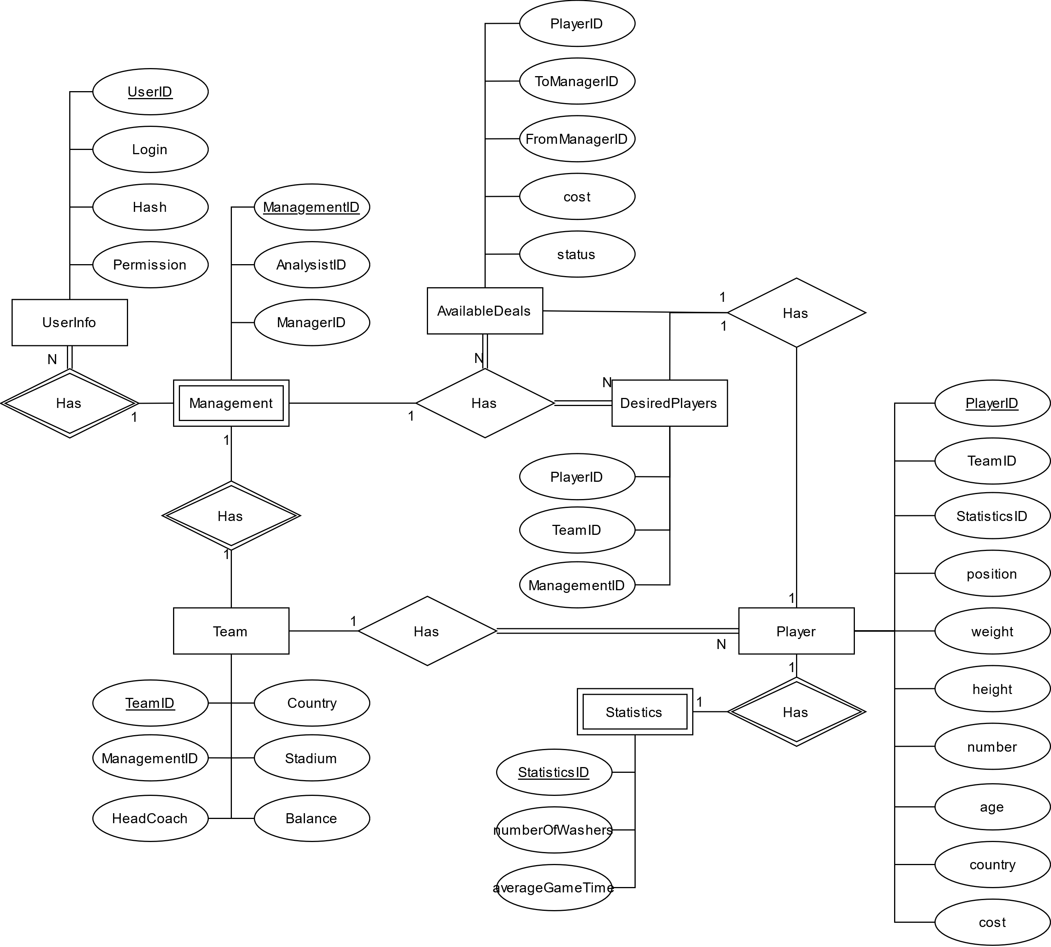
ER-диаграмма

Slide 5
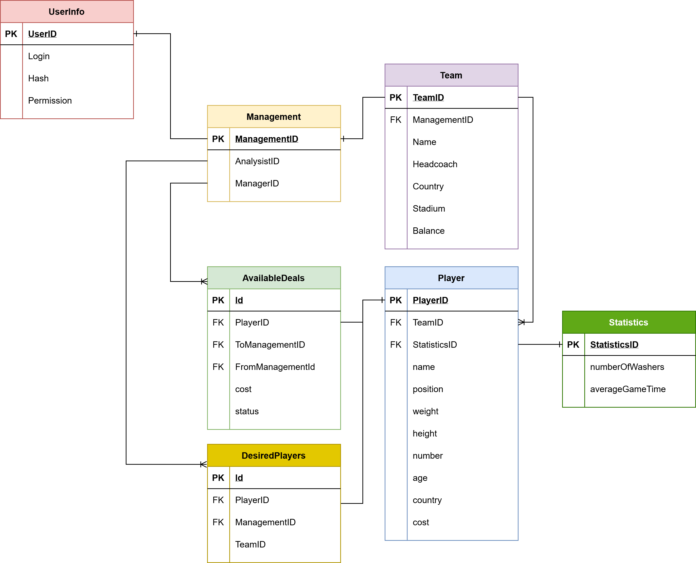
Диаграмма БД

Slide 6
Пользователи системы
Гость — это неавторизованный пользователь
Аналитик - это авторизированный пользователь, который может просматривать желаемых игроков своей команды, добавлять и удалять игрока из списка желаемых игроков.
Менеджер - это авторизованный пользователь, который может просматривать желаемых игроков своей команды, удалять желаемого игрока, запрашивать игрока у другой команды, подтверждать и отклонять доступные сделки.
Модератор – это авторизованный пользователь, который обладает всеми правами

Slide 7
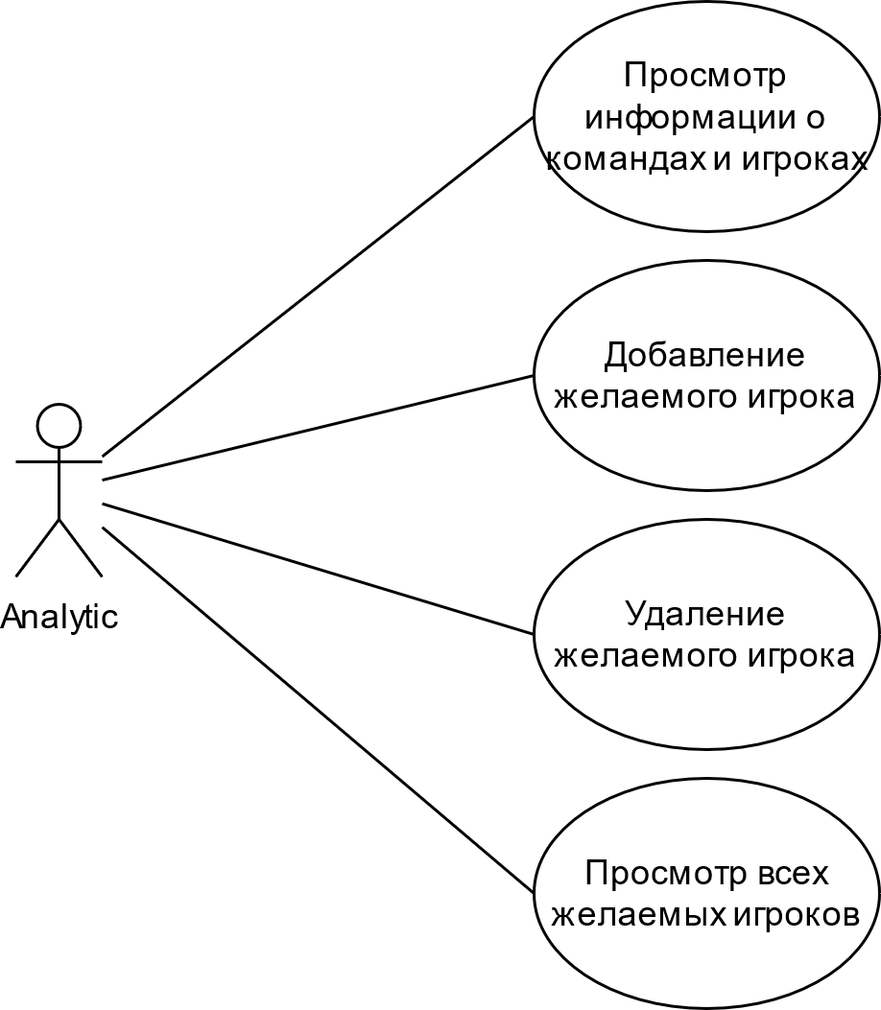
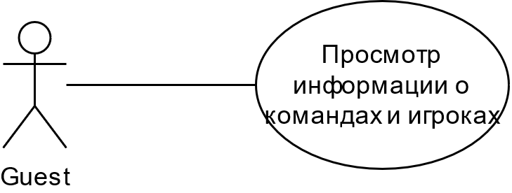
Use-Case диаграммы гостя и аналитика

Slide 8
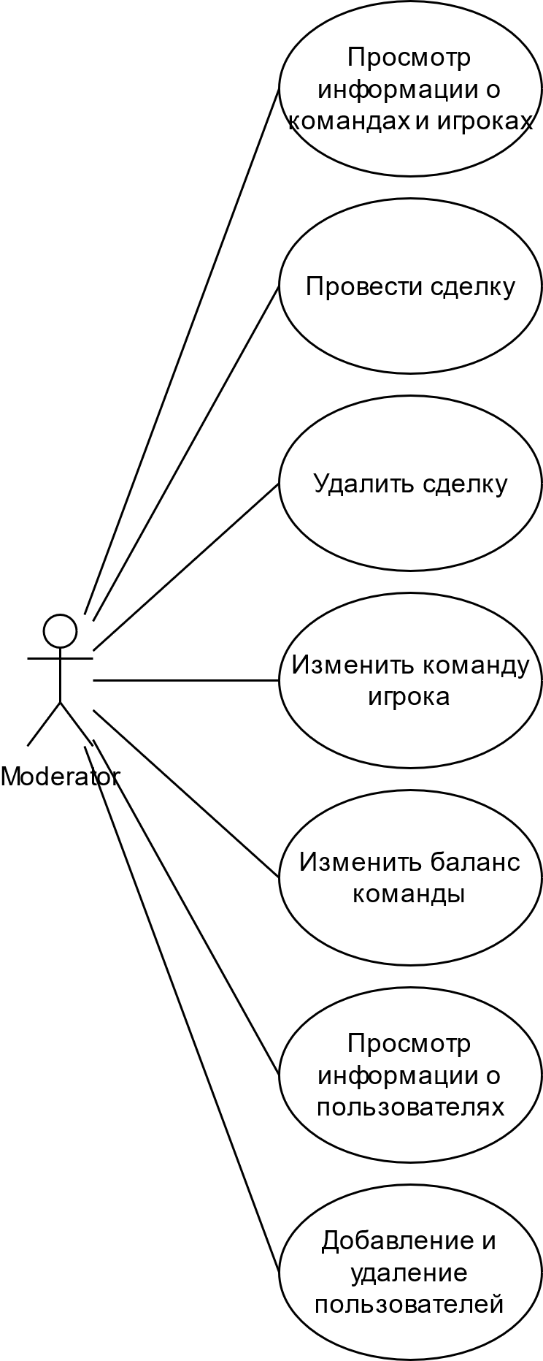
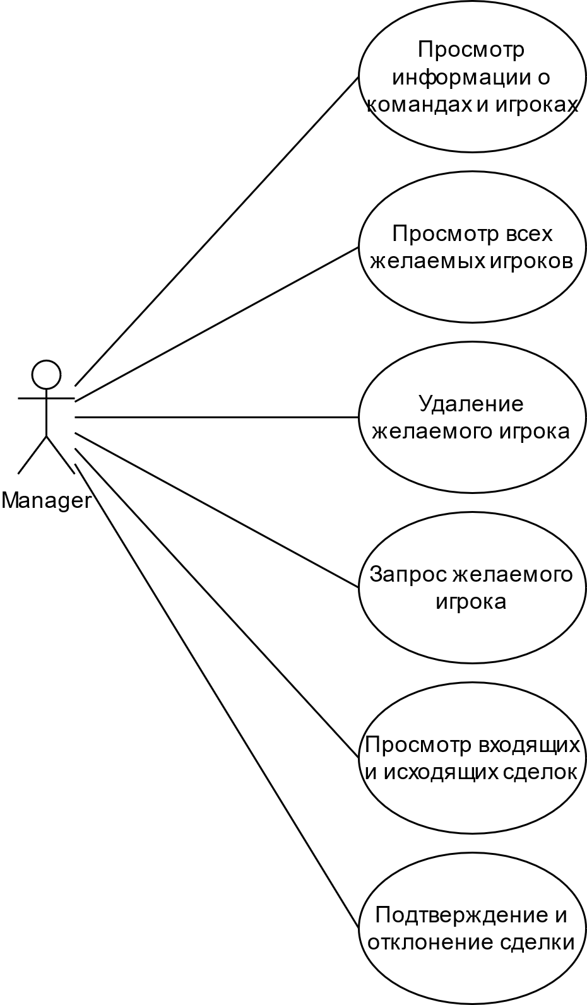
Use-Case диаграммы менеджера и модератора

Slide 9
Проектирование приложения
Приложение для работы с базой данных представляет собой Desktop-приложение.
Спроектировано по паттерну MVC.
Выделены два компонента - доступа к данным и бизнес-логики.
Компонент доступа к данным спроектирован по паттерну "Репозиторий".

Slide 10
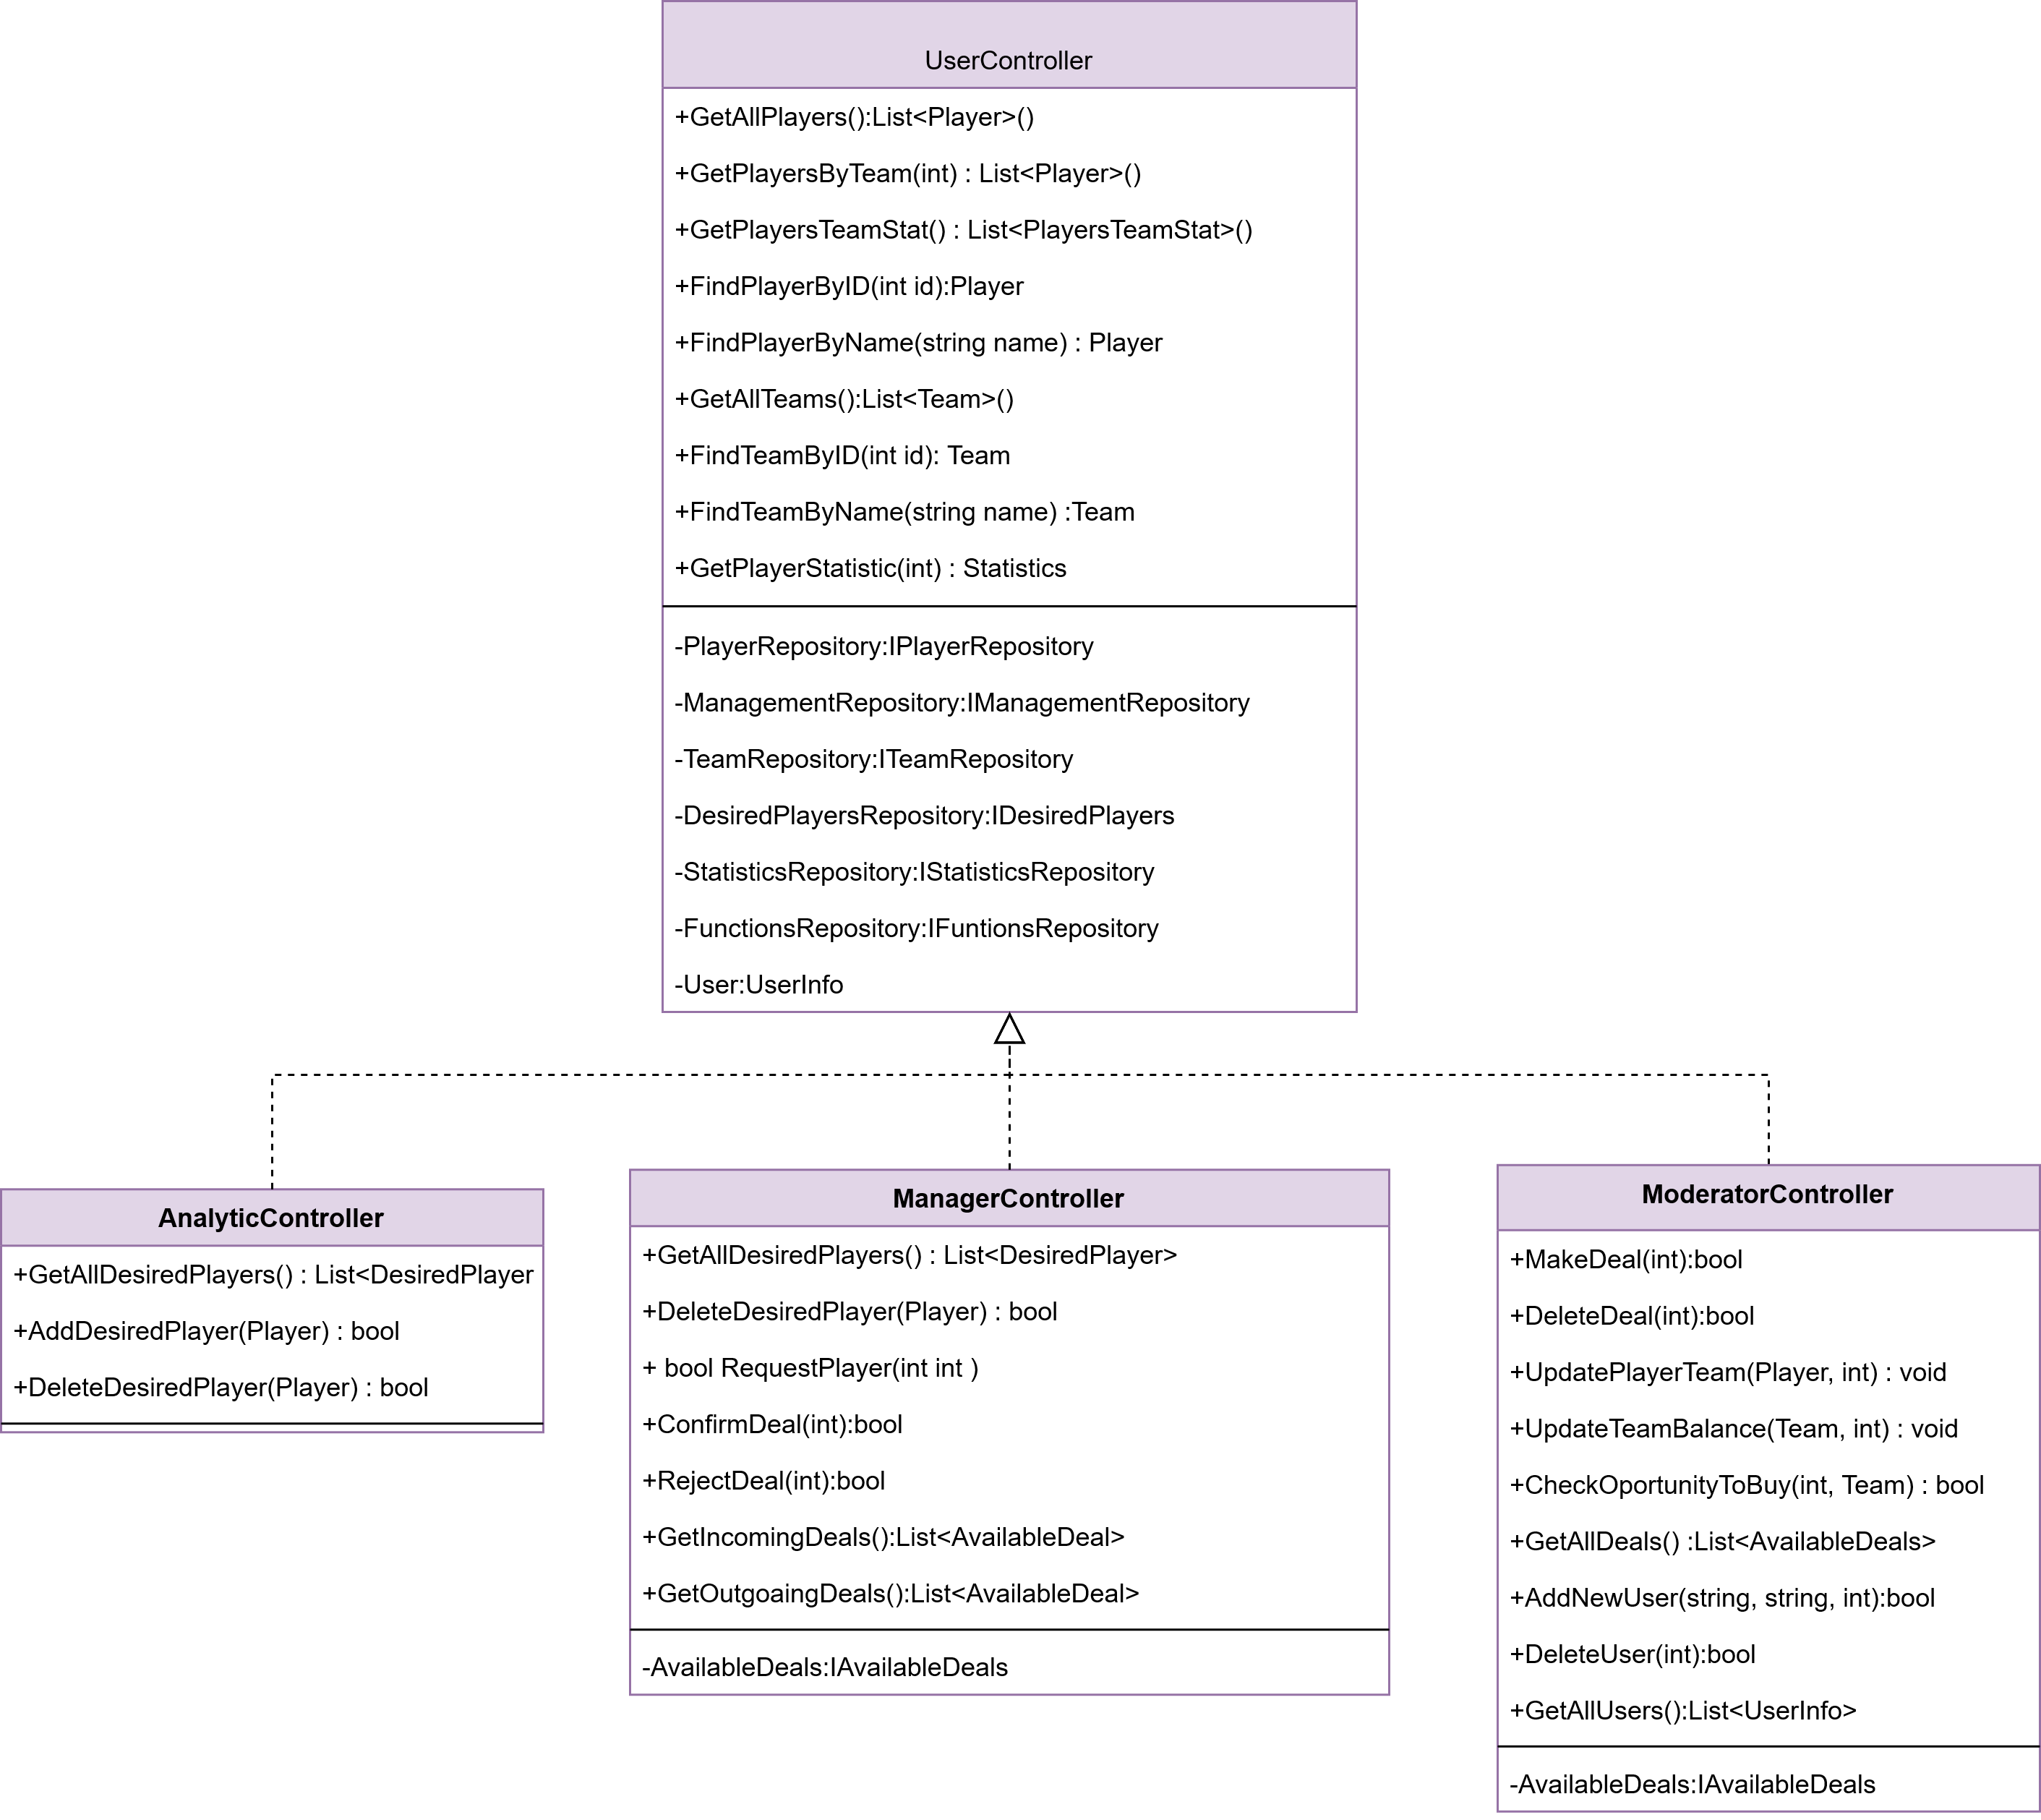
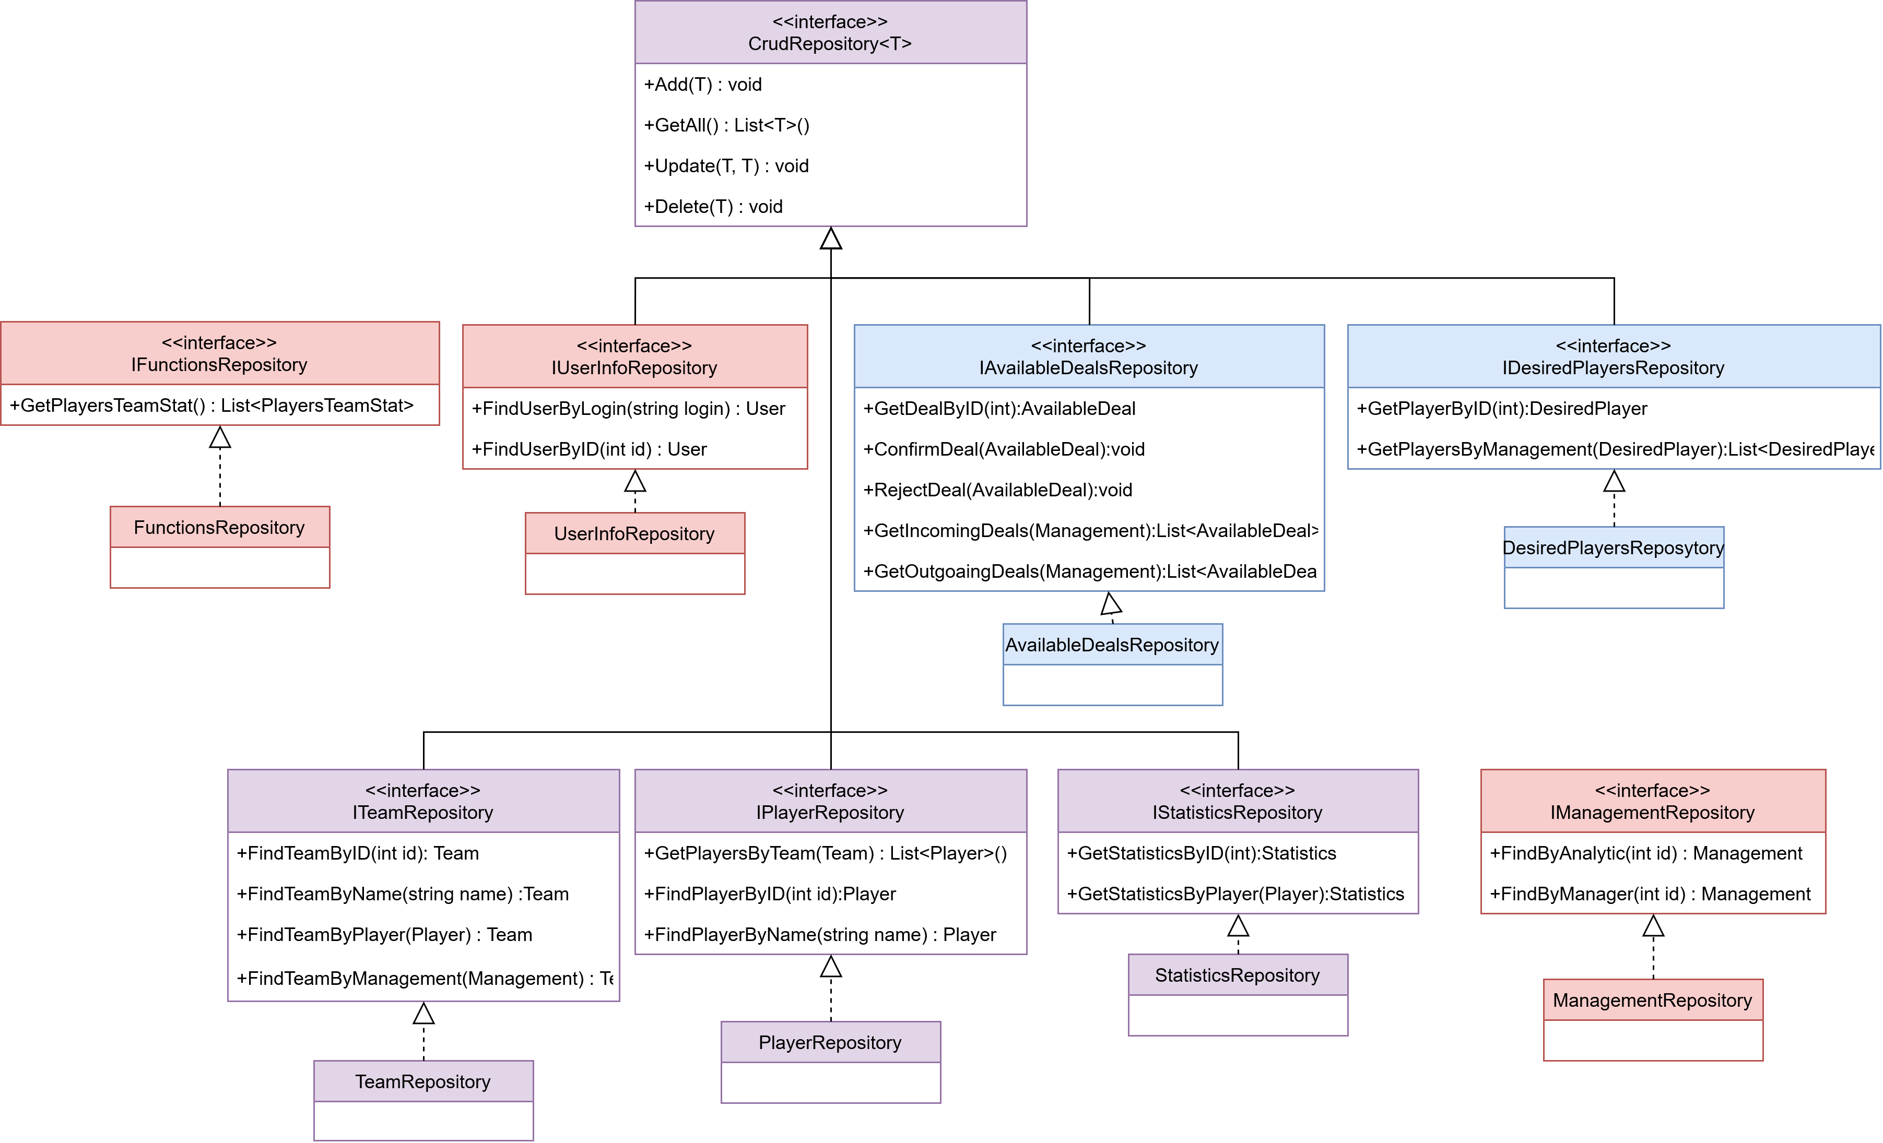
Компоненты доступа к данным и бизнес-логики

Slide 11
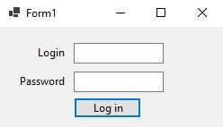
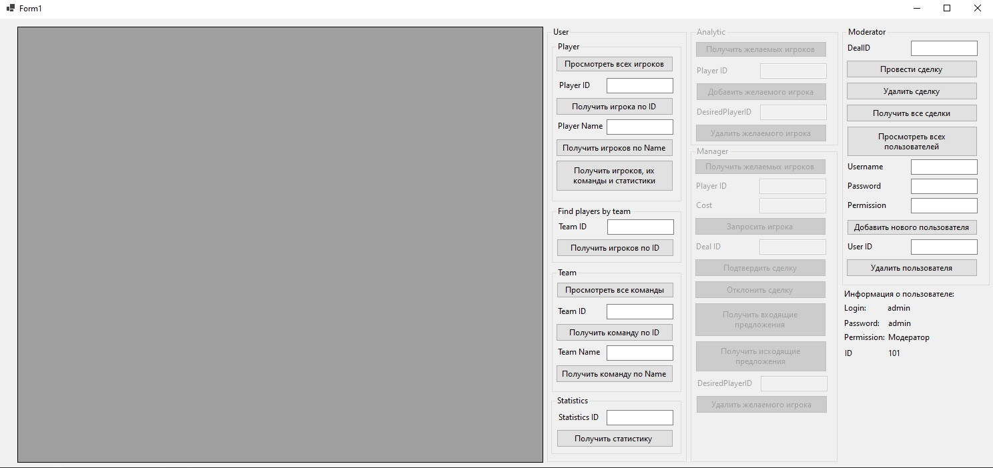
Интерфейс

Slide 12
Заключение
Цель курсовой работы достигнута.
В результате, с использованием языка программирования C\# и СУБД PostgreSQL было создано многофункциональное приложение для получения информации об игроках с возможностью их покупки и продажи. Получен опыт разработки базы данных и приложения по паттерну MVC.

Slide 13
Направления дальнейшего развития
В дальнейшей перспективе приложение и база данных могут был масштабированы. Может быть добавлен следующий функционал:
возможность добавления модератором игроков и команд
возможность добавления нескольких лиг для команд и перехода игроков по лигам
могут быть добавлены другие акторы, например игрок, менеджер игрока и т.д.

Slide 14
Спасибо за внимание

